Slide 1
LES0675 – Economia Monetária
Resultado Quiz do dia 02/ago/2018
“Diagnóstico: R$ valorizado,
juros baixos, inflação alta”

Slide 2
Preencha os quadros informando quanto está, hoje, a:
Cotação do dólar: |  |  | 3,758 | R$/US$ | Previsão de crescimento do PIB em 2018: |  | 1,50 | %
Taxa SELIC: |  |  | 6,5 | % a.a. | Previsão de Inflação para 2018: |  | 4,11 | % a.a.
Taxa de Desemprego: |  |  | 12,7 | % | Inflação de junho 2018: |  | 1,26 | % a.m.
Cotação do Euro: |  |  | 4,3741 | R$/€ | Meta de inflação para 2019: |  | 4,25 | % a.a.
29 respostas

Slide 3
R$/US$
3,758
0 em branco

Slide 4
SELIC (% a.a.)
6,50%
0 em branco

Slide 5
Desemprego (%)
12,7%
0 em branco

Slide 6
R$/€
4,3741
0 em branco

Slide 7
PIB 2018 (%)
1,50%
0 em branco

Slide 8
Inflação 2018 (% a.a.)
4,11%
1 em branco

Slide 9
Inflação Junho 2018 (% a.m.)
1,26%
3 em branco

Slide 10
Meta Inflação 2019 (% a.a.)
2 em branco

Slide 11
LES0675 – Economia Monetária
Moeda

Slide 12
Moeda
PRINCIPAIS FUNÇÕES
CARACTERÍSTICAS ESSENCIAIS
Ser intermediária de trocas;
Ser medida de valor;
Ser reserva de valor;
Ser instrumento de poder liberatório;
Ser padrão de pagamento diferido; e,
Ser instrumento de poder econômico e político
Indestrutibilidade e inalterabilidade das suas características físicas;
homogeneidade de duas unidades equivalentes de moeda;
divisibilidade;
transferibilidade (sem registro da propriedade anterior); e,
facilidade de manuseio e transporte.

Slide 13
Moeda

Slide 14
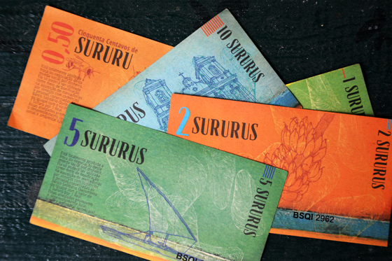
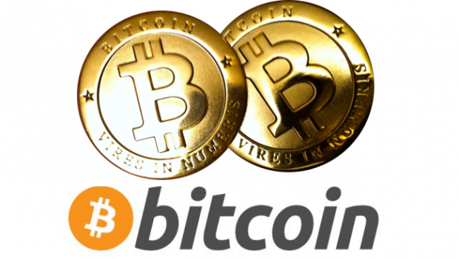
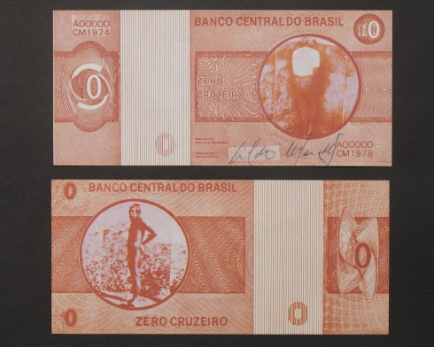
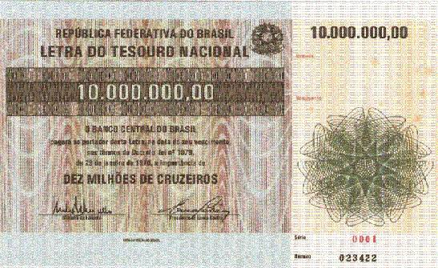
Analise suas funções e características e classifique como moeda ou não:
1
4
2
5
3
6

Slide 16
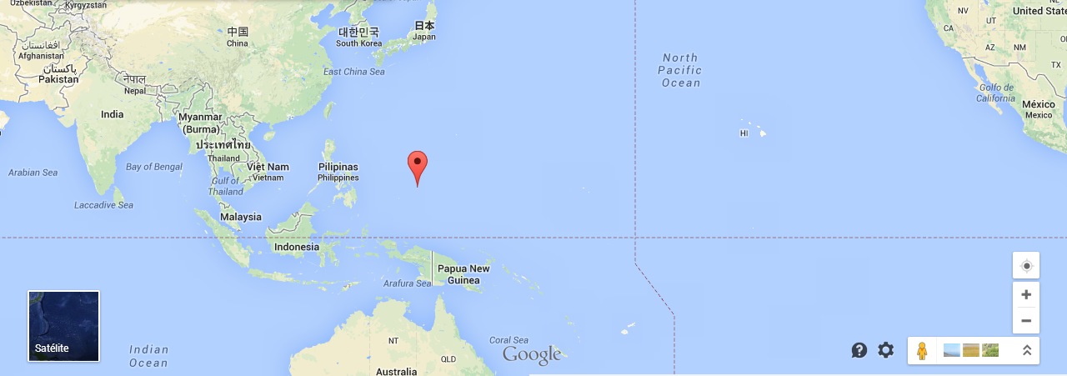
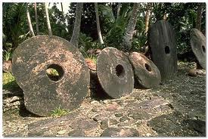
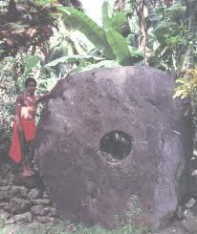

Slide 17
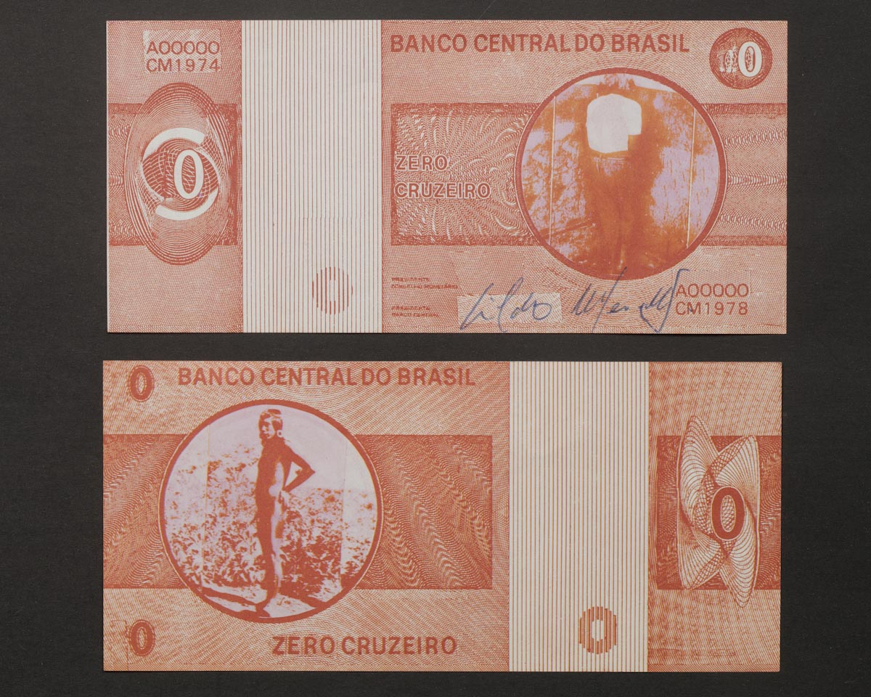

Slide 18
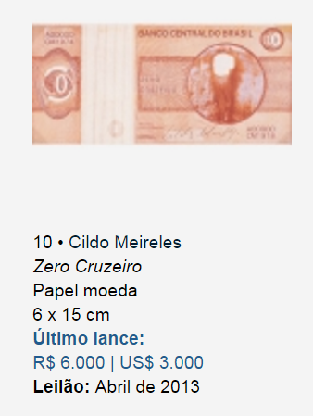
http://www.bolsadearte.com/artistas/cotacoes/artista/81/

Slide 19
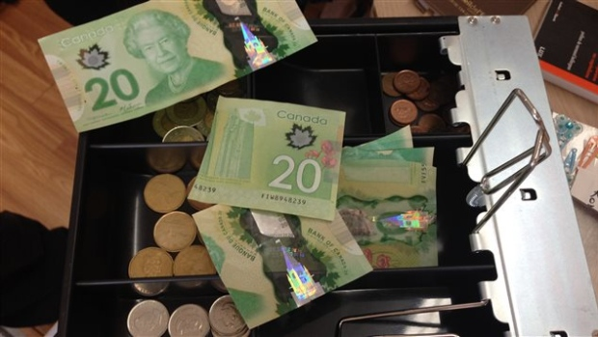

Slide 20
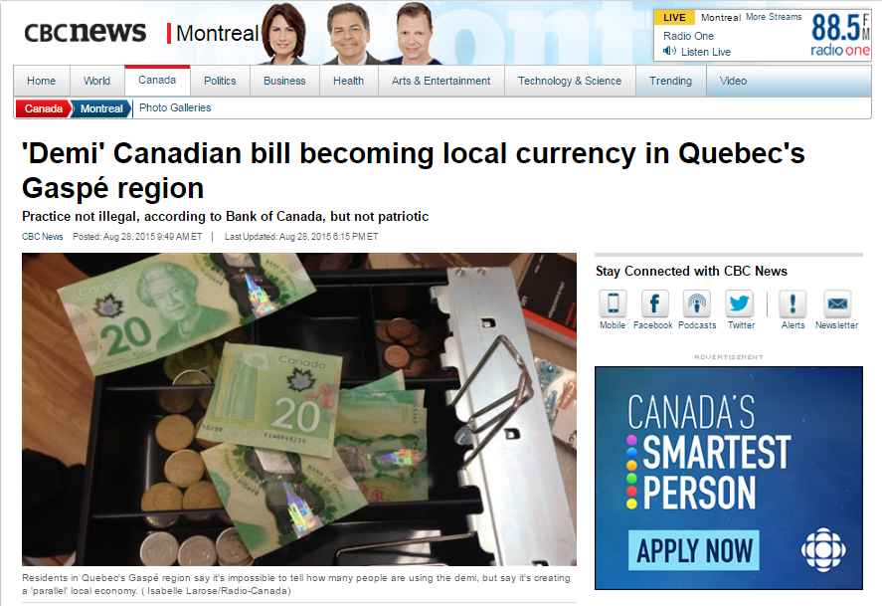

Slide 21
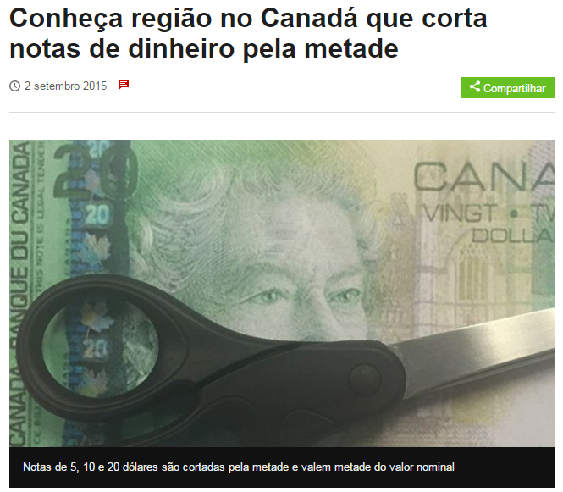

Slide 22
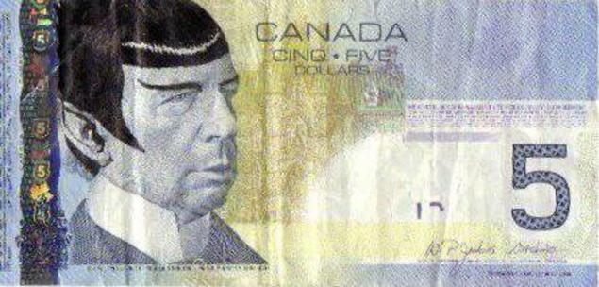

Slide 23
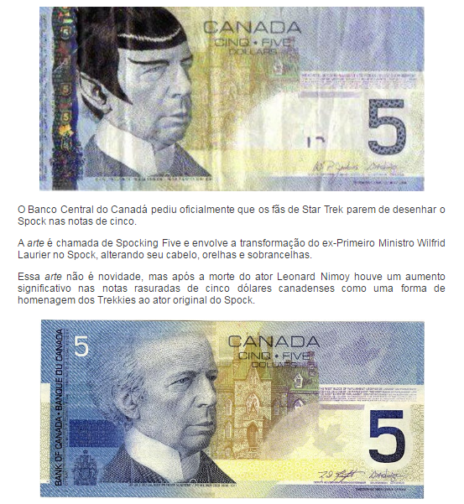

Slide 24
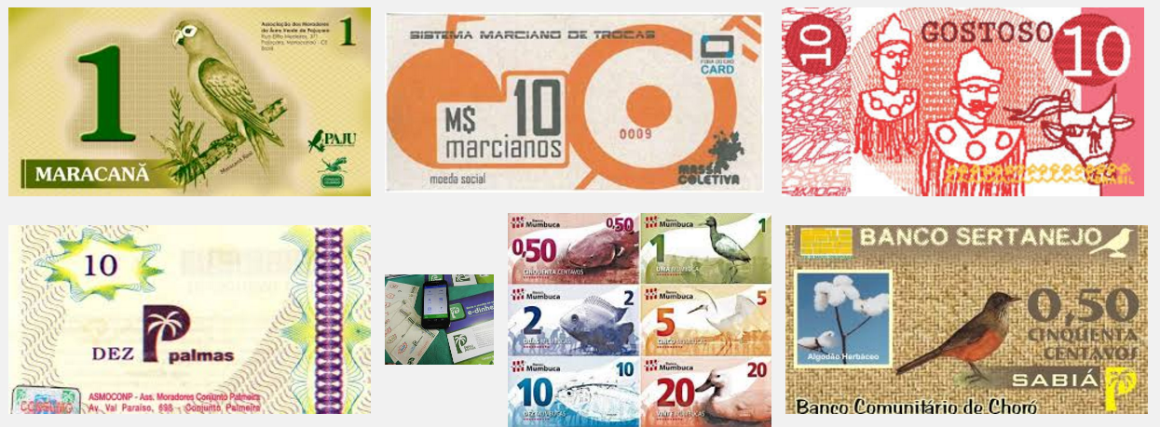

Slide 25
Defina:
Moeda mercadoria
Moeda metálica
Moeda-papel
Papel-moeda
Moeda Fiduciária
Moeda Bancária
Moeda Eletrônica
Papel-moeda emitido
Papel-moeda em circulação
Papel-moeda em poder do público
Meios de Pagamento

Slide 26
MEIOS DE PAGAMENTO
Papel-moeda em poder do público não bancário (57%)
Depósito a vista nos bancos comerciais (43%)
M₁
Depósitos Especiais Remunerados (0%)
Depósitos de poupança (34%)
Títulos Emitidos por Instituições Depositárias (66%)
M₂
M₃
M₄
Quotas de fundos de renda fixa (97%)
Operações compromissadas no Selic (3%)
Títulos públicos de alta liquidez (100%)
M1 = Meios de pagamento restritos
M2 + M3 = Meios de pagamento ampliados
M4 = Poupança financeira

Slide 27
Evolução dos Meios de Pagamento
M1 (deflacionado pelo IPCA) – 1980 a 2018
Em Bilhões de Reais de junho/2018
Notes:
27

Slide 28
Evolução dos Meios de Pagamento
Participação do PMPP e D no M1 – jan 1992 a jun 2018
Notes:
28

Slide 29
Evolução dos Meios de Pagamento
No Brasil são claramente identificáveis momentos em que o crescimento do agregado restrito não esteve relacionado com acréscimos de renda ou alterações significativas no nível geral de preços.
Implantação do Plano Real: remonetização da economia
Introdução da CPMF em janeiro de 1997: variação de 61,2% no M₁ em 12 meses.

Slide 30
Evolução dos Meios de Pagamento
M1 deflacionado pelo IPCA – jul 1988 a jun 2018
Em Bilhões de Reais de jun 2018
CPMF
Plano Real
Notes:
30

Slide 31
Evolução dos Meios de Pagamento
M1, M2, M3 E M4 (deflacionado pelo IPCA) – jul 1988 a mar 2018
Em Bilhões de Reais de jun 2018
Notes:
31

Slide 32
Evolução dos Meios de Pagamento
M1, M2, M3 E M4 (deflacionado pelo IPCA) – jul 1988 a mar 2018
Em % do PIB
Notes:
32

Slide 33
Meios de Pagamento
Conceitos anteriores
M1 = papel moeda em poder do público + depósitos à vista
M2 =M1 + depósitos especiais remunerados + quotas de fundos de renda fixa de curto prazo + títulos públicos de alta liquidez
M3 = M2 + depósitos de poupança
M4 = M3 + títulos emitidos por instituições financeiras
Conceitos atuais
M1 = papel moeda em poder do público + depósitos à vista
M2 =M1 + depósitos especiais remunerados + depósitos de poupança + títulos emitidos por instituições depositárias
M3 = M2 + quotas de fundos de renda fixa + operações compromissadas registradas no Selic
M4 = M3 + títulos públicos de alta liquidez

Slide 34
Meios de Pagamento

Slide 35
Meios de Pagamento
Qual relação entre desenvolvimento do sistema financeiro e alteração no conceitos de meios de pagamento?
Por que títulos públicos de alta liquidez deixaram de ser M2 e passaram a ser M4?
O Tesouro Nacional não integra o Sistema Financeiro Nacional. Considerando esse fato, os títulos emitidos pelo Tesouro Nacional devem ser considerados meios de pagamento ou não?

Slide 36
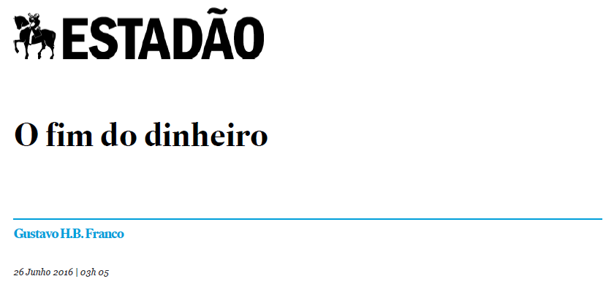
Reflexão

Slide 37
Referências
Cap 3 - MISHKIN, F. S. Moeda, bancos e mercados financeiros. Rio de Janeiro : Livros Técnicos e Cientifícos Editora, 2000.
Cap 4 - MANKIW, N.G. Macroeconomia. Rio de Janeiro: LTC, 2010.
Banco Central do Brasil Reformulação dos Meios de Pagamento - Notas Metodológicas. Disponível em http://www.bcb.gov.br/ftp/infecon/NM-MeiosPagAmplp.pdf

